Slide 1
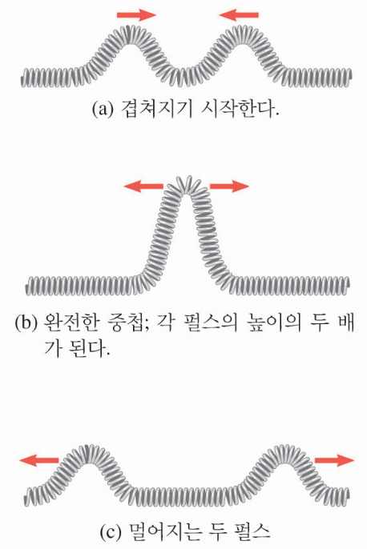
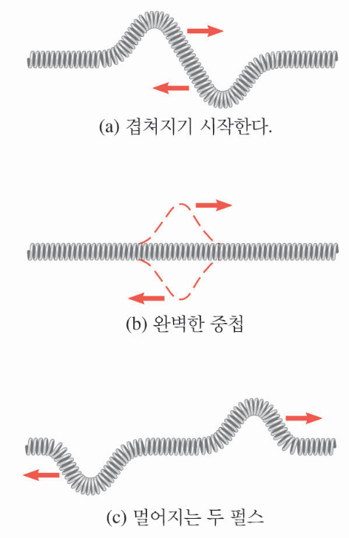
17.1 선형 중첩의 원리
두 개 이상의 파동이 같은 시간, 같은 장소에 존재할 때 각 위치의 교란은 개별 파동에 의한 교란의 합이 된다. 달리 말하면 결과 파동의 형태는 각 파동의 형태의 합과 같다.
두 개의 위쪽 펄스가 완전히 겹쳐질 때 펄스의 높이는 각 펄스의 높이의 두배 이다.
위쪽펄스와 아래쪽 펄스가 완전히 겹쳐지면 순간적으로 펄스는 사라진다.
두 경우다 겹쳐진 이후에는 다시 원래의 개별 펄스들로 분리되어 반대 방향으로 진행한다.

Slide 2
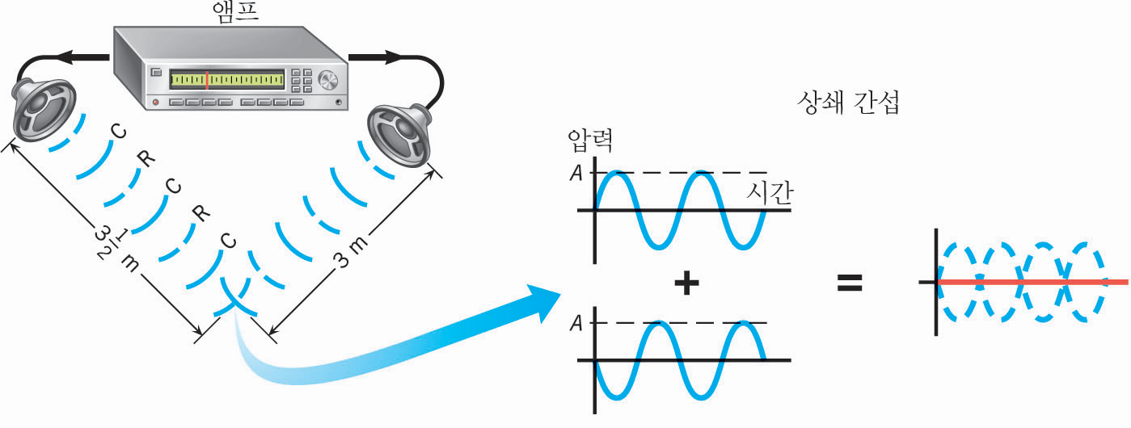
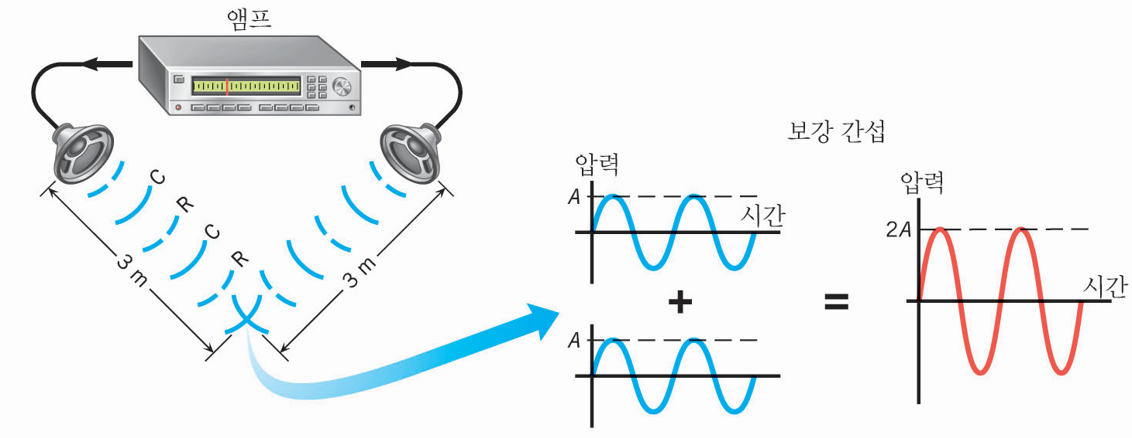
17.2 음파의 보강 간섭과 상쇄 간섭
보강간섭(constructive interference)
  스피커의 진동판은 같은 위상으로 진동한다.
  두 음파가 만날 때 파동의 밀한 곳(C)은 항상 밀한곳과 만나며 소한 곳은 소한곳(R)과 만난다.
  즉 한파동의 마루와 다른 파동의 마루, 골과 다른파동의 골이 서로 일치하는 두 파동이 정확히 같은 위상(inphase)인 경우 이다.
상쇄간섭(distructive interference)
  왼쪽 스피커를 반파장 더 멀리둔다
  두 음파가 만날 때 파동의 밀한 곳(C)과 항상 소한 곳과 만나며 소한 곳 (R) 밀한곳과 만난다.
  즉 한파동의 마루와 다른 파동의 골, 마루과 다른 파동의 골이 서로 일치하는 두 파동이 정확히 반대 위상(out of phase)인 경우 이다.
가 간섭성(coherent) 파원
  보강간섭과 상쇄 간섭 모두 시간이 지날 때 한 파동의 형태가 다른 파동에 대해 상대적으로 움직이지 않는 파동들을 만들어내는 파원

Slide 3
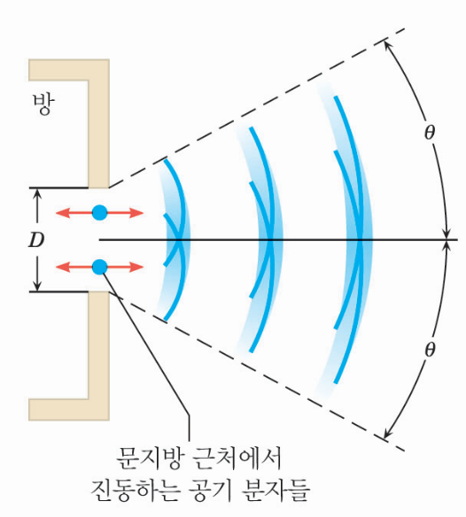
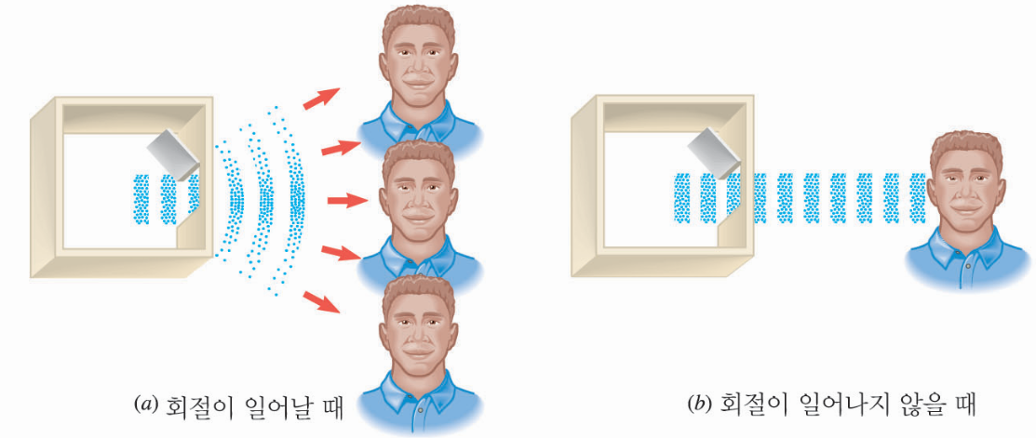
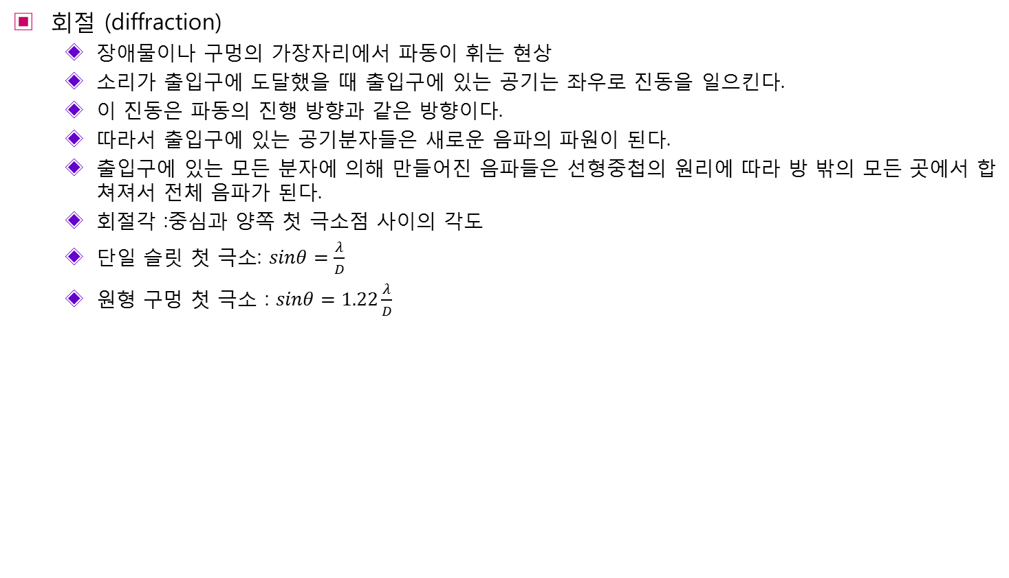
17.3 회절
회절 (diffraction)
  장애물이나 구멍의 가장자리에서 파동이 휘는 현상
  소리가 출입구에 도달했을 때 출입구에 있는 공기는 좌우로 진동을 일으킨다.
  이 진동은 파동의 진행 방향과 같은 방향이다.
  따라서 출입구에 있는 공기분자들은 새로운 음파의 파원이 된다.
  출입구에 있는 모든 분자에 의해 만들어진 음파들은 선형중첩의 원리에 따라 방 밖의 모든 곳에서 합쳐져서 전체 음파가 된다.
  회절각 :중심과 양쪽 첫 극소점 사이의 각도
  단일 슬릿 첫 극소: $sinθ=\frac{λ}{D}$
  원형 구멍 첫 극소 : $sinθ=1.22\frac{λ}{D}$

Slide 4
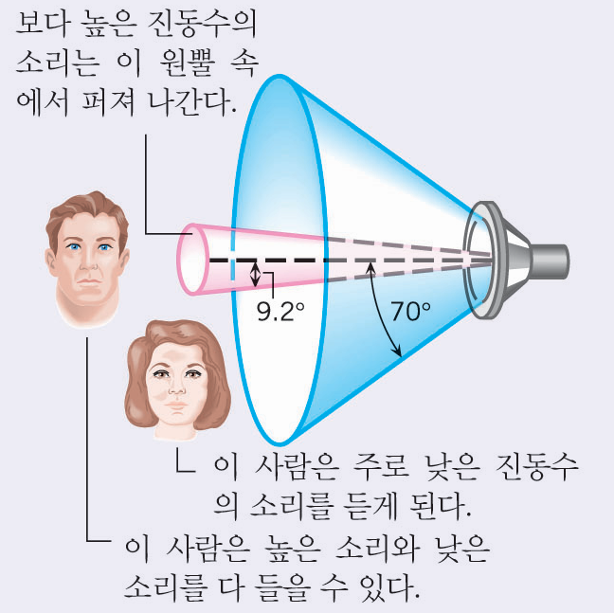
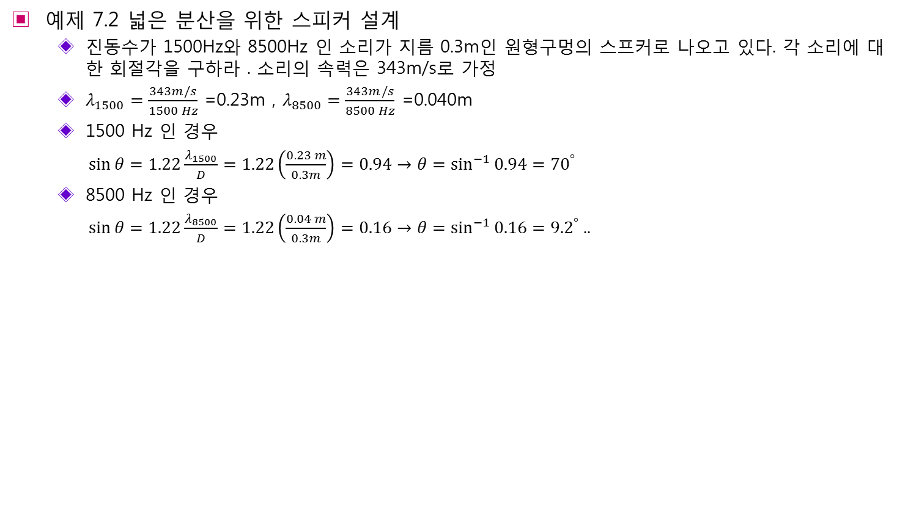
17.3 회절
예제 7.2 넓은 분산을 위한 스피커 설계
  진동수가 1500Hz와 8500Hz 인 소리가 지름 0.3m인 원형구멍의 스프커로 나오고 있다. 각 소리에 대한 회절각을 구하라 . 소리의 속력은 343m/s로 가정
  $λ_{1500}=\frac{343m/s}{1500 Hz}$ =0.23m , $λ_{8500}=\frac{343m/s}{8500 Hz}$ =0.040m
  1500 Hz 인 경우
  $\sin{θ=1.22\frac{λ_{1500}}{D}}=1.22\left(\frac{0.23 m}{0.3m}\right)=0.94→θ=\sin^{−1}{0.94}={70}^{°}$
  8500 Hz 인 경우
  $\sin{θ=1.22\frac{λ_{8500}}{D}}=1.22\left(\frac{0.04 m}{0.3m}\right)=0.16→θ=\sin^{−1}{0.16}={9.2}^{°}$..

Slide 5
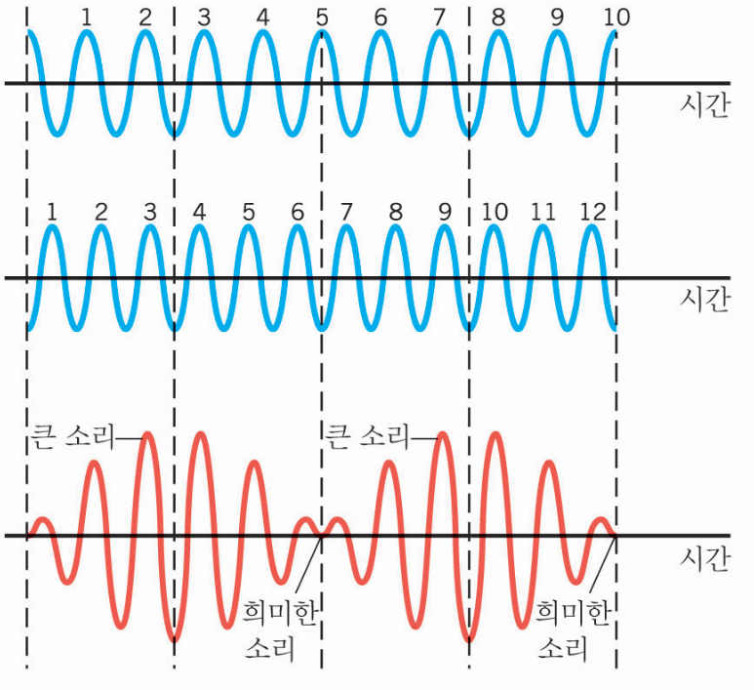
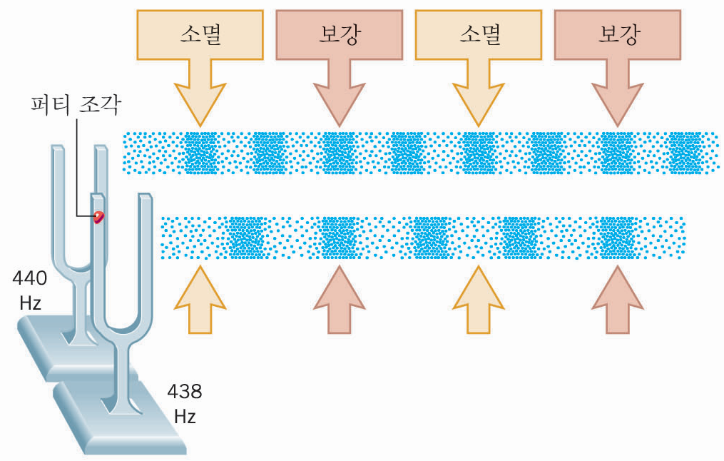
17.4 맥놀이
맥놀이 (beat)
  진동수의 차이가 조금 있는 두 파동의 선형 중첩
  맥놀이 진동수(beat frequency): 1초당 소리의 세기가 커지고 작아지는 횟수
  예의 경우 (440 Hz – 438 Hz) =2 Hz

Slide 6
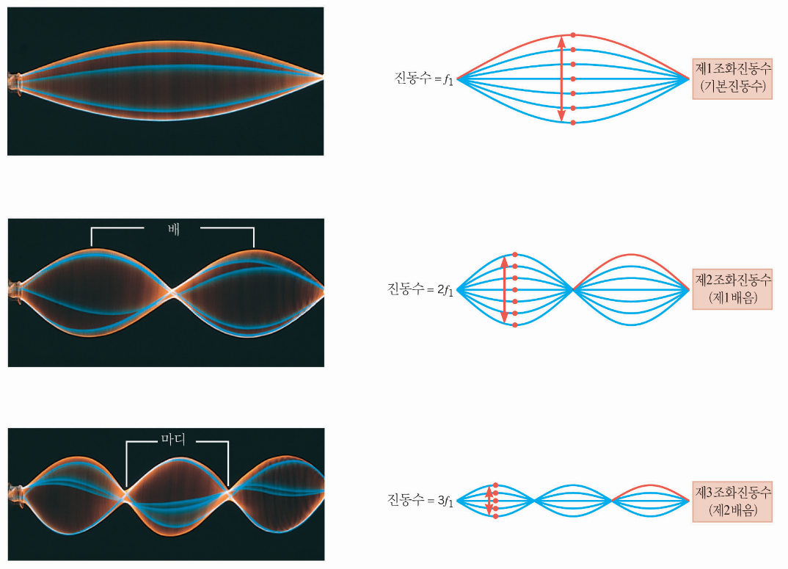
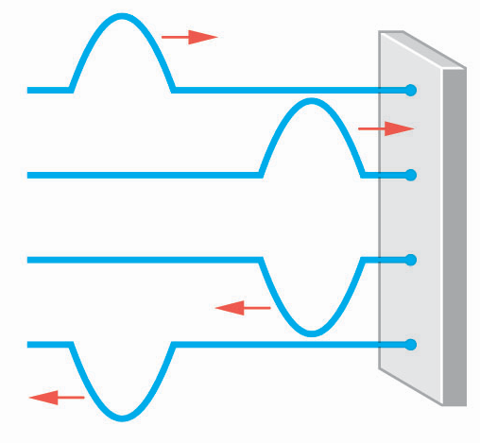
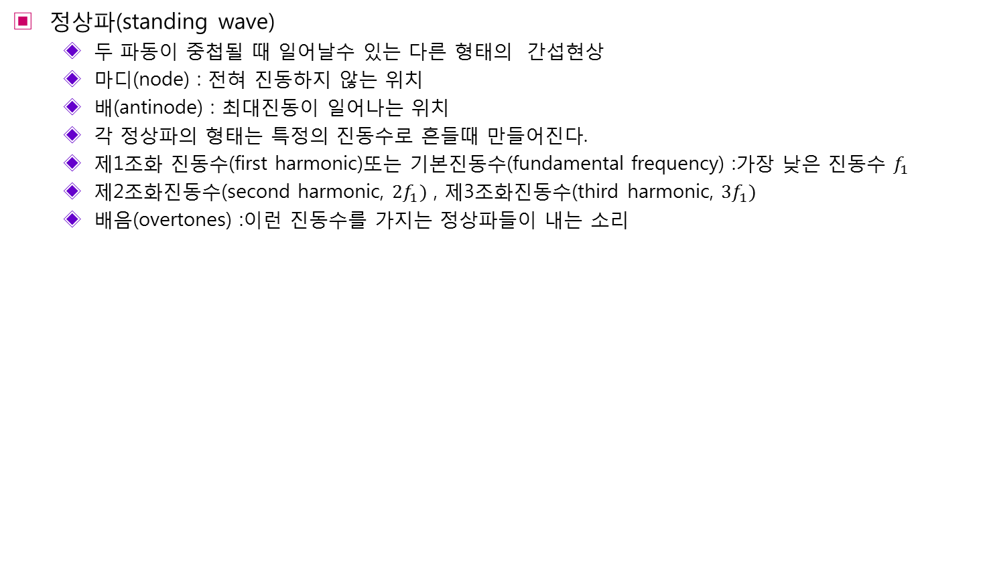
17.5 횡정상파
정상파(standing wave)
  두 파동이 중첩될 때 일어날수 있는 다른 형태의 간섭현상
  마디(node) : 전혀 진동하지 않는 위치
  배(antinode) : 최대진동이 일어나는 위치
  각 정상파의 형태는 특정의 진동수로 흔들때 만들어진다.
  제1조화 진동수(first harmonic)또는 기본진동수(fundamental frequency) :가장 낮은 진동수 $f_{1}$
  제2조화진동수(second harmonic, ${2f}_{1})$ , 제3조화진동수(third harmonic, ${3f}_{1})$
  배음(overtones) :이런 진동수를 가지는 정상파들이 내는 소리

Slide 7
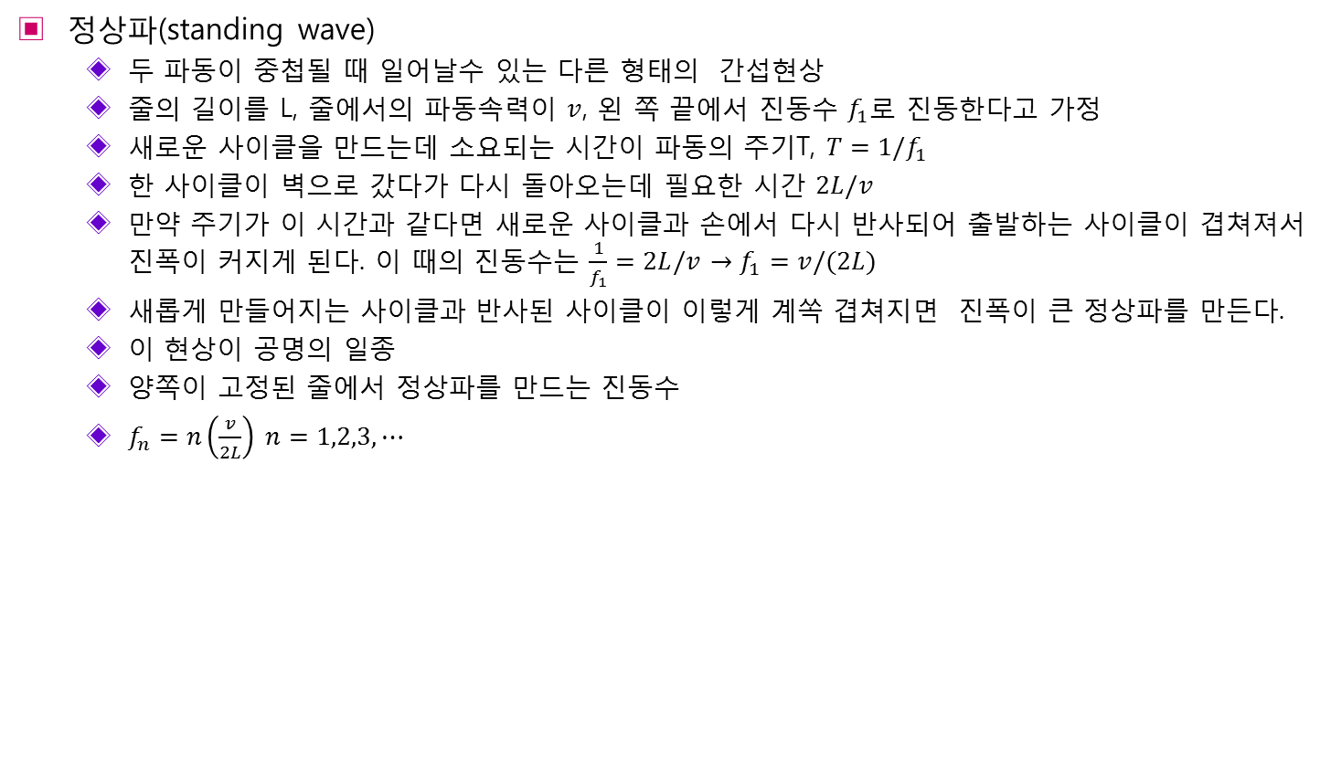
17.5 횡 정상파
정상파(standing wave)
  두 파동이 중첩될 때 일어날수 있는 다른 형태의 간섭현상
  줄의 길이를 L, 줄에서의 파동속력이 $v$, 왼 쪽 끝에서 진동수 $f_{1}$로 진동한다고 가정
  새로운 사이클을 만드는데 소요되는 시간이 파동의 주기T, $T=1/f_{1}$
  한 사이클이 벽으로 갔다가 다시 돌아오는데 필요한 시간 $2L/v$
  만약 주기가 이 시간과 같다면 새로운 사이클과 손에서 다시 반사되어 출발하는 사이클이 겹쳐져서 진폭이 커지게 된다. 이 때의 진동수는 $\frac{1}{f_{1}}=2L/v$ $→f_{1}=v/(2L)$
  새롭게 만들어지는 사이클과 반사된 사이클이 이렇게 계쏙 겹쳐지면 진폭이 큰 정상파를 만든다.
  이 현상이 공명의 일종
  양쪽이 고정된 줄에서 정상파를 만드는 진동수
  $f_{n}=n\left(\frac{v}{2L}\right) n=1,2,3,⋯$

Slide 8
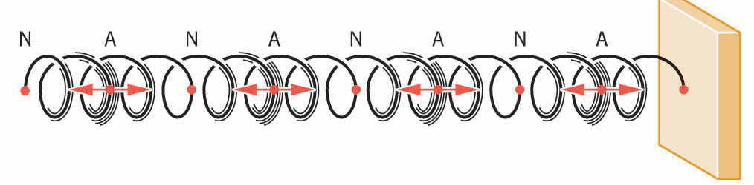
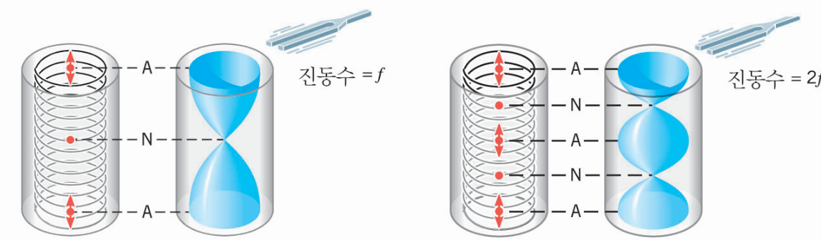
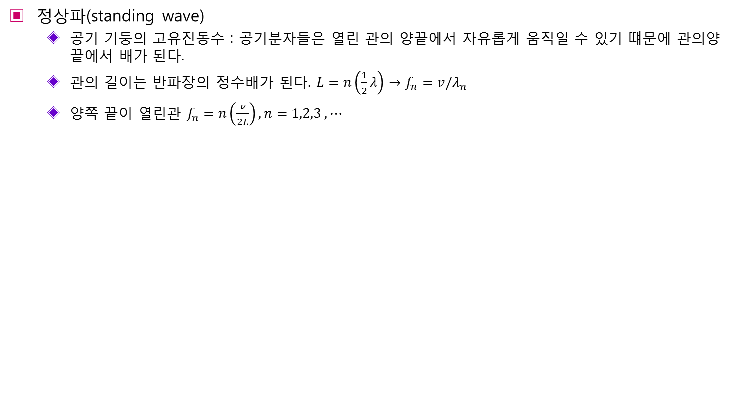
17.6 종 정상파
정상파(standing wave)
  공기 기둥의 고유진동수 : 공기분자들은 열린 관의 양끝에서 자유롭게 움직일 수 있기 떄문에 관의양끝에서 배가 된다.
  관의 길이는 반파장의 정수배가 된다. $L=n\left(\frac{1}{2}λ\right)→f_{n}=v/λ_{n}$
  양쪽 끝이 열린관 $f_{n}=n\left(\frac{v}{2L}\right), n=1,2,3 ,⋯$

